Slide 1
1945-1949
Amina und Amelie
Vom Kriegsende bis zur doppelten Staatsgründung

Slide 2
1945
nach Krieg: Deutschland = Trümmerwüste ; menschliche und materielle Verluste; ca. 55-62 mio. Menschen kamen ums Leben
April JCS 1067: amerikansiche Zielsetzung der Militärregierung Deutschland als Feindstaat
8. Mai: "bedingungslose" Kapitulation deutscher Wehrmacht
Ende 2. WK : neuer Zeitabschnitt geprägt durch Ost-West Konflikt
Bipolarität zwischen Machtblöcken USA und UdSSR durch unterschiedliche Weltanschauungen und Ideologien; Anspruch auf führende Rolle in künftiger Weltpolitik
USA (Harry S. Truman): Kapitalismus vs. UdSSR (Josef Stalin): Kommunismus
Konferenz von Jalta (4. bis 11. Februar) : freie Wahlen und Aufbau demokratischer Strukturen in allen befreiten Ländern; Einberufung einer Konferenz zur Gründung der UNO (26.06.45)
6. Juni: Berliner Deklaration: Siegermächte übernehmen vollständige Regierungsgewalt
20. November ´45 bis 1. Oktober ´46: Nürnberger Prozesse

Slide 3
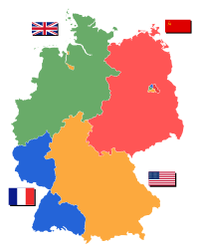
1945
Deutschland wurde in 4 Besatzungszonen aufgeteilt
UdSSR: östlichen Teil Deutschlands
GB: Nord- West Deutschland
USA: Süddeutschland
FR (später): Süd-West Deutschland
Konferenz von Potsdam (17. Juli bis 2. August)
Bildung des Alliierten Kontrollrats in Berlin
Truman, Stalin, Atlee einigten sich auf Umsetzung der 4 D´s (Denazifzierung, Demilitarisierung, Demontage, Demokratisierung)
Keine direkten Vorgaben , Besatzungszonen konnten 4 D´s unterschiedlich auslegen (Formelkompromiss)

Slide 4
1945
Umsetzung der 4 D´s in der SBZ:
Juni: KPD wurde wieder erlaubt
"Demokratische" Bodenreform: Enteignung des Großgrundbesitzes der Kriegsverbrecher; Verteilung an Bauern
Inudstriereform: Verstaatlichung der Industrien und Banken
staatliche Festlegung von Löhnen und Preisen
Schul-, Wohn- und Bildungsreform
Umsetzung der 4 D´s in den Westzonen:
Entnazifizierung: betroffene Personen wurden in 5 Gruppen aufgeteilt
Hauptschuldige
Belastete
Minderbelastete
Mitläufer
Entlastete
Ersten 3 Gruppen wurden oft in Arbeitslager gesteckt
Geldbuße für Mitläufer
Soziale und ökonomische Umgetsaltung, um Menschen für sich zu gewinnen; Demontage im Osten höher als im Westen

Slide 5
1946
21. Und 22. April : Zwangsvereinigung KPD und SPD für gesamte sowjetische Besatzungszone
Einheitspartei SED wird gegründet
KPD soll größer gemacht werden
Zusammenschluss soll Spaltung der Arbeiterschaft beenden
06. September : Rede des amerikanischen Außenministers James F. Byrnes
Verhältnisse schaffen die zum dauerhaften Frieden führen
Trennung von JCS 1067
Deutschland soll nicht mehr so stark eingeschränkt werden (z.B. freier Austausch von Waren, Personen, Ideen)
Besatzungszonen sollen nicht als in sich geschlossene Einheit angesehen werden
USA will keine künstlichen Schranken aufstellen D. soll nicht untergeordnet sein
Bi-Zone wird beschlossen Zusammenschluss der amerikanischen und britischen Zone

Slide 6
1947
1. Januar: Inkrafttreten der Bi-Zone (wirtschaftliche Vereinigung)
Beginn der Containment Politics "Eindämmung" des Kommunismus und der UdSSR
März: Truman-Doktrin wirtschaftliche Unterstützung für westliche Länder
idelogische Persepektiven: Gegenüberstellung
Westmächte | Ostmächte
Kapitalismus | Kommunismus
Gewaltenteilung, Mehrparteiensystem | zentralisierte Einheitspartei
Rechte des Individuums sind grundsätzlich vor dem Staat geschützt | persönliche Freiheit wird zu Gunsten des Gemeinwohls eingeschränkt
Freie oder soziale Marktwirtschaft | Zentral organisierte Planwirtschaft

Slide 7
1948
Marshall-Plan (ebenfalls Teil der Containment Politics)
Westlichen Ländern soll beim wirtschaftlichen Wiederaufbau geholfen werden
Führte zum endgültigen Bruch zwischen USA und UdSSR
Februar – Juni : Londoner Sechsmächtekonferenz (USA, GB, NL, BEL, FR, LX)
Ziel : es soll eine demokratische Grundlage für Westdeutschland geschaffen werden
Keine Einladung an die Sowjetunion
März : Sowjetunion reagiert mit Austritt aus dem "Alliierten Kontrollrat"
20. Juni. : Währungsreform (D-Mark wird in Westdeutschland eingeführt)
Läden waren wieder gefüllt
Fortschritt für deutsche Wirtschaft und Gesellschaft
Rückschritt in der Beziehung zwischen Sowjetunion und den westlichen Besatzungsmächten

Slide 8
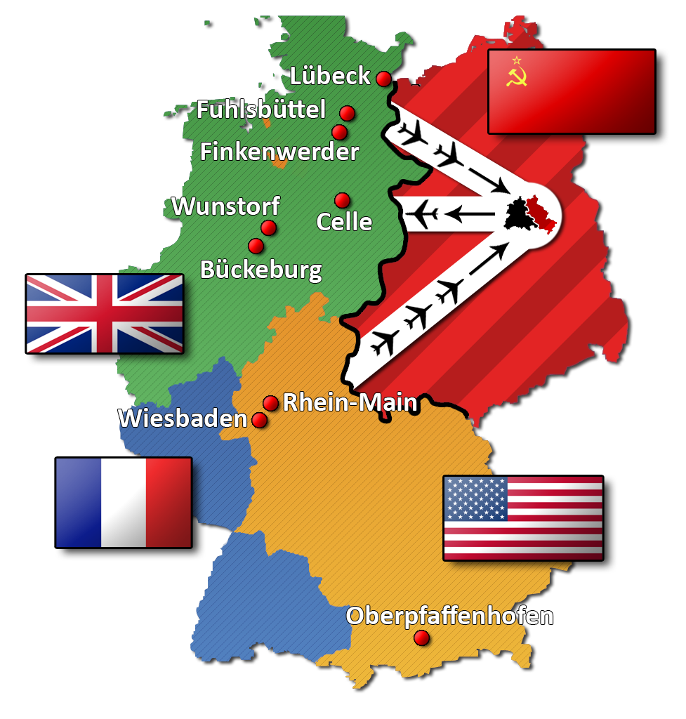
1948
Sowjetunion reagiert mit Berlin-Blockade
Aus Protest unterbrach UdSSR alle Verbindungen zwischen westalliierten Besatzungszonen und West-Berlin für Güterverkehr
Amerikaner und Briten versorgten die Stadt aus der Luft
"Luftbrücke" (die Luftkorridore wurden von der UdSSR nicht unterbrochen)
1949 (1 Jahr später) : Blockade wird von UdSSR aufgehoben
Westliche Zonen wollen eigene Verfassung
Bereits bei Londoner Sechsmächtekonferenz werden Dokumente für ein Grundgesetz erstellt
01. Juli : Westmächte übergeben Ministerpräsidenten der westlichen Besatzungszonen Frankfurter Dokumente
Ziel : Eine auf demokratischen Grundsätzen beruhende föderalistische Verfassung

Slide 9
1948
07. Juli : Koblenzer Beschlüsse
Anstatt einer Verfassung soll ein provisorisches "Grundgesetz" ausgearbeitet werden
Es soll sich (zu diesem Zeitpunkt) um keinen "Weststaat" handeln
10.-23. August : Verfassungskonvent auf Herrenchiemsee
Verfassungsentwurf für das Grundgesetz für die Bundesrepublik Deutschland wird ausgearbeitet
01. September : Parlamentarischer Rat soll demokratischen Neuanfang für Deutschland einleiten

Slide 10
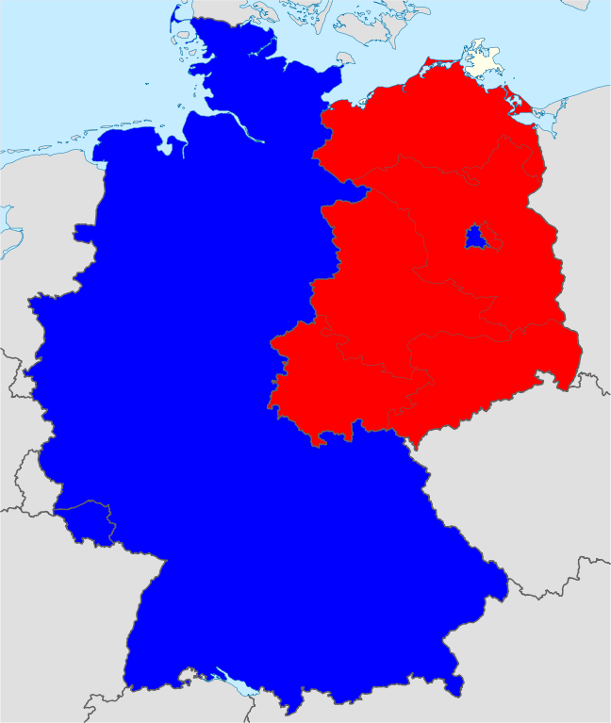
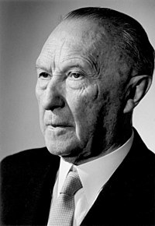
1949
23. Mai: Verkündung des Grundgesetzes und Gründung der BRD
7. Oktober: Gründung der DDR
Unter anderem kam es durch den Ost-West Konflikt zur doppelten Staatsgründung
14. August: erste Bundestagswahlen
CDU: 31% der Stimmen; SPD: 29,2% der Stimmen
12. September: Theodor Heuss wird zum Bundespräsidenten gewählt
15. September: Konrad Adenauer (CDU) wird zum Bundeskanzler gewählt
Konrad Adenauer

Slide 11
Quellen
Material aus dem Unterricht
Folien von Herrn Hanke
https://de.wikipedia.org/wiki/Deutschland_1945_bis_1949

